Slide 1


Slide 2


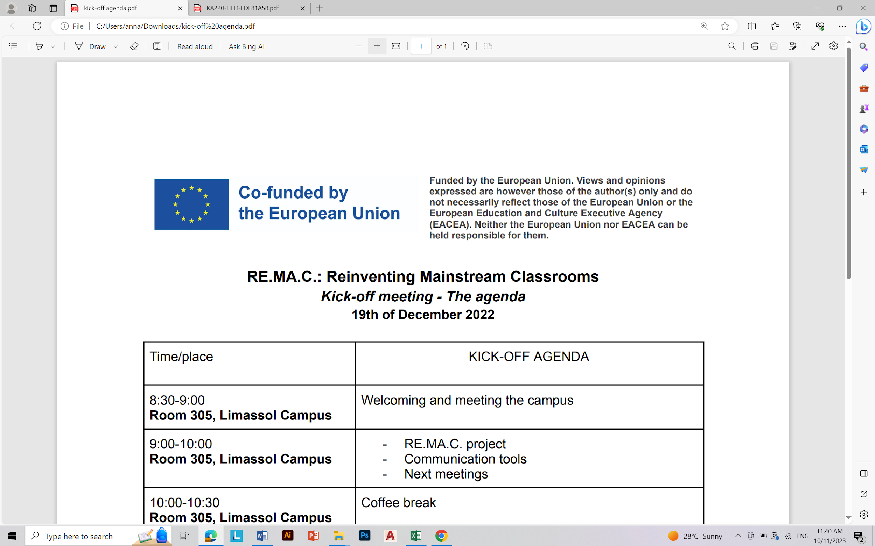

Συμπεριληπτικός Σχεδιασμός και Σχεδιασμός Προσβασιμότητας. Φιλικοί Δημόσιοι Χώροι.
Ενότητα 5: Σχεδιασμός Συμπεριληπτικών και Φιλικών Πόλεων
5.1. Συμπεριληπτικές και Προσβάσιμες Πόλεις. Πόλεις που Ακούνε.
5.2. Χαρακτηριστικά των Φιλικών Πόλεων
5.3. Τύποι Προσβάσιμων και «Σχεδιασμένων» Πόλεων
5.4. Προσβάσιμες Υποδομές και Εύκολη Πλοήγηση για Όλους/-λες τους/τις Χρήστες/-στριες
5.5. Δημιουργία Περιπατητικών και Φιλικών προς το Ποδήλατο Οδών. Μελέτες Περίπτωσης.
2023-1-CY01-KA220-HED-000160668

Slide 3
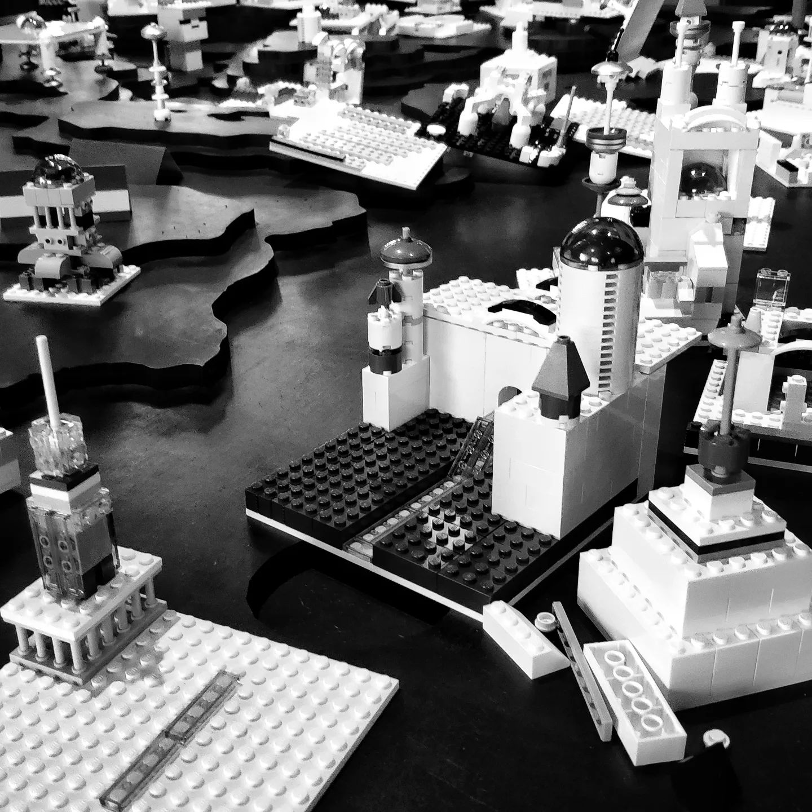
5.1Συμπεριληπτικές και Προσβάσιμες Πόλεις
Η δημιουργία συμπεριληπτικών και προσβάσιμων πόλεων απαιτεί εστίαση στον καθολικό σχεδιασμό, τη συμμετοχή περιθωριοποιημένων ομάδων στον σχεδιασμό και την άρση των εμποδίων στο φυσικό, ψηφιακό και κοινωνικό περιβάλλον, ώστε να διασφαλίζεται η ισότιμη συμμετοχή όλων.
Οι τοπικές κυβερνήσεις διαδραματίζουν κρίσιμο ρόλο στην προώθηση της συμπεριληπτικής αστικής ανάπτυξης υιοθετώντας διεθνή πρότυπα, συνεργαζόμενες με τα ενδιαφερόμενα μέρη και χρησιμοποιώντας δεδομένα για την παρακολούθηση της αποτελεσματικότητας των συμπεριληπτικών πολιτικών.
Notes:
In the Style of Kairouan, 1914 - Paul Klee - WikiArt.org. (n.d.). www.wikiart.org. https://www.wikiart.org/en/paul-klee/in-the-style-of-kairouan-1914

Slide 4
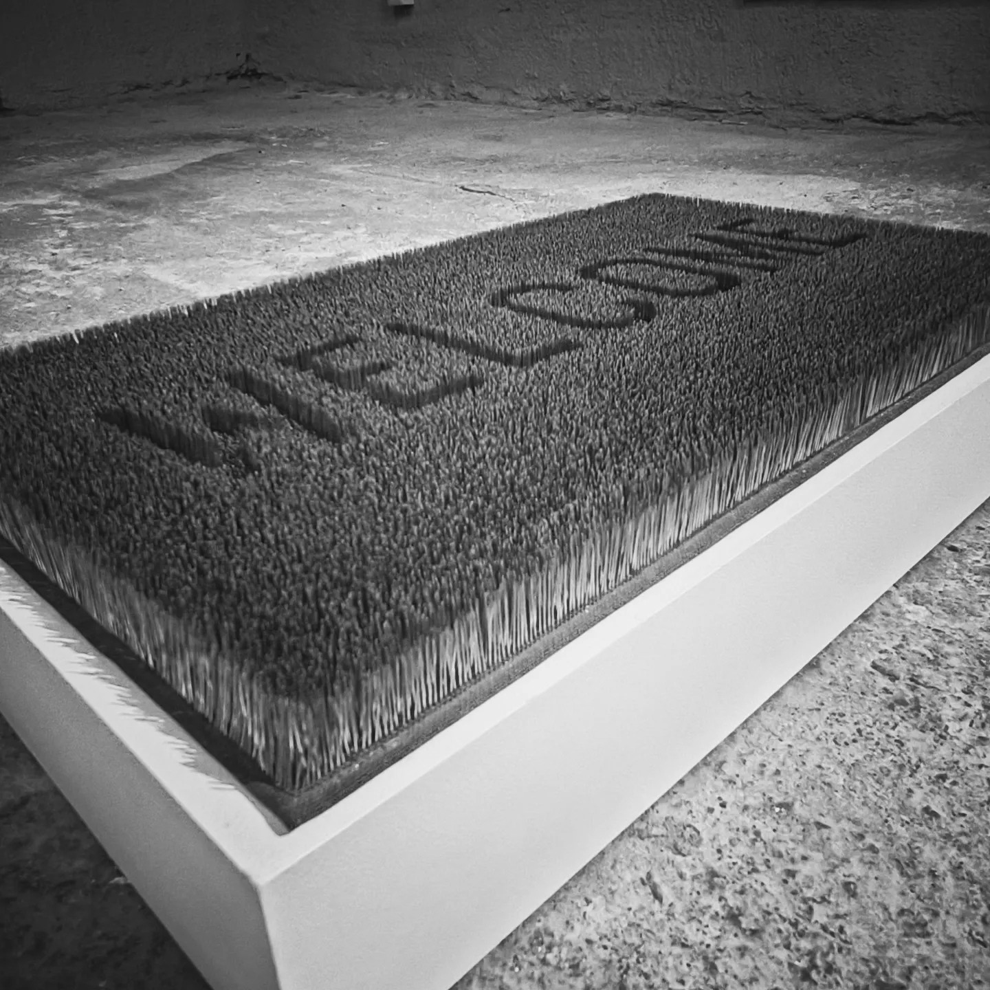
5.2. Χαρακτηριστικά των Φιλικών Πόλεων
Οι φιλικές πόλεις δίνουν προτεραιότητα στην προσβασιμότητα, τη συμπεριληπτικότητα και την εμπλοκή της κοινότητας εξασφαλίζοντας ότι όλοι/-λες οι κάτοικοι, ανεξάρτητα από τις ικανότητες ή το υπόβαθρο, μπορούν να συμμετέχουν πλήρως στην αστική ζωή.
Η βιωσιμότητα αποτελεί βασικό χαρακτηριστικό των φιλικών πόλεων, με έμφαση στις πράσινες υποδομές, τις βιώσιμες μεταφορές, τη μείωση των αποβλήτων και την ανθεκτικότητα στο κλίμα, ώστε να δημιουργηθεί ένα βιώσιμο περιβάλλον για τις μελλοντικές γενιές.
Η συμμετοχή της κοινότητας είναι αναπόσπαστο στοιχείο, με τις φιλικές πόλεις να προωθούν τη συμμετοχή των πολιτών και την κοινωνική ένταξη μέσω του συνεργατικού αστικού σχεδιασμού και των προγραμμάτων που προάγουν την ποικιλομορφία και την ευημερία όλων των κατοίκων.
Notes:
In the Style of Kairouan, 1914 - Paul Klee - WikiArt.org. (n.d.). www.wikiart.org. https://www.wikiart.org/en/paul-klee/in-the-style-of-kairouan-1914

Slide 5
5.3. Τύποι Προσβάσιμων και «Σχεδιασμένων» Πόλεων
Πόλη των 15 λεπτών: Βασικές υπηρεσίες σε απόσταση 15 λεπτών με τα/το πόδια/ποδήλατο.
Έξυπνη Πόλη: Χρησιμοποιεί την τεχνολογία για αποτελεσματική, βιώσιμη αστική διαχείριση.
Συμπεριληπτική Πόλη: Παρέχει ίση πρόσβαση σε ευκαιρίες για όλους τους κατοίκους.
Πόλη-Σφουγγάρι: Επικεντρώνεται στη διαχείριση του νερού μέσω απορρόφησης και επαναχρησιμοποίησης.
Βιοφιλική Πόλη: Ενσωματώνει τη φύση για να ενισχύσει την ευημερία.
Κυκλική Πόλη: Εστιάζει στη μείωση των αποβλήτων και την επαναχρησιμοποίηση των πόρων.
Citta slow: Προωθεί τους πιο αργούς ρυθμούς, την τοπική οικονομία, την πολιτιστική κληρονομιά.
Περιπατητική Πόλη: Δίνει προτεραιότητα σε υποδομές και κινητικότητα φιλικές προς τους πεζούς.
Βιώσιμη Πόλη: Επικεντρώνεται στην πράσινη ενέργεια, σε χαμηλές περιβαλλοντικές επιπτώσεις.
Πόλη Φιλική προς τα Παιδιά: Δημιουργεί ασφαλή, προσβάσιμα περιβάλλοντα για τα παιδιά.
Πόλη Φιλική προς την Ηλικία: Σχεδιάζει αστικούς χώρους για τις ανάγκες των ηλικιωμένων.
Πόλη Σχεδιασμού: Δίνει έμφαση στον καινοτόμο, ανθρωποκεντρικό αστικό σχεδιασμό.
Notes:
In the Style of Kairouan, 1914 - Paul Klee - WikiArt.org. (n.d.). www.wikiart.org. https://www.wikiart.org/en/paul-klee/in-the-style-of-kairouan-1914

Slide 6
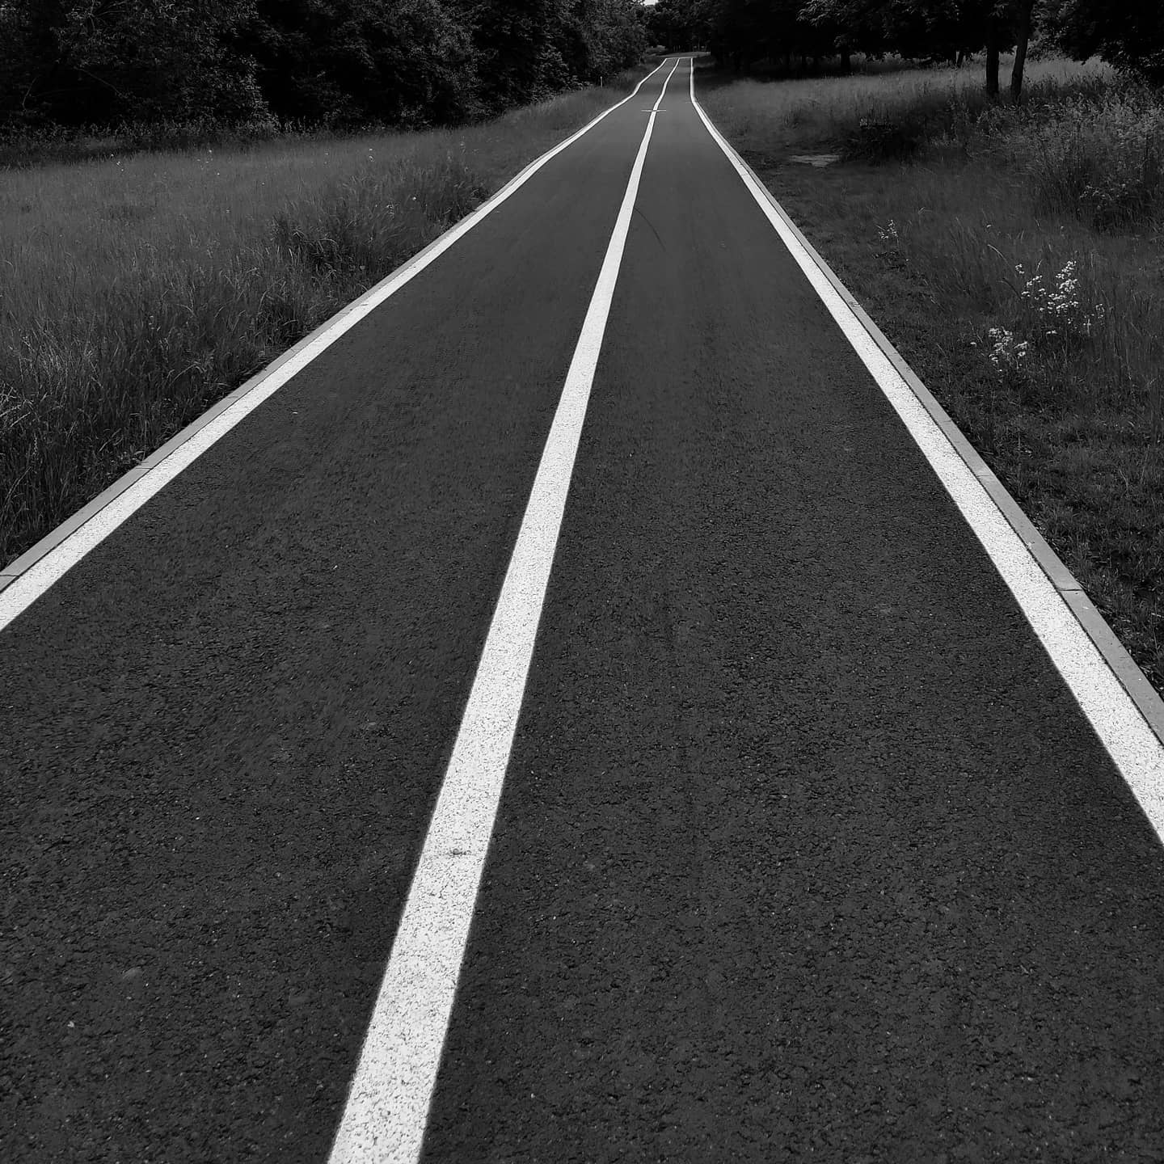
5.4. Προσβάσιμες Υποδομές και Εύκολη Πλοήγηση για Όλους/-λες τους/τις Χρήστες/-στριες
Ο συμπεριληπτικός αστικός σχεδιασμός είναι απαραίτητος για την προσβασιμότητα. Οι προσβάσιμες δημόσιες συγκοινωνίες, χώροι και υπηρεσίες συμβάλλουν στη μείωση του κοινωνικού αποκλεισμού και επιτρέπουν σε όλους/-λες να συμμετέχουν πλήρως στη ζωή της πόλης.
Η προτεραιότητα στην προσβασιμότητα ωφελεί τις πόλεις τόσο κοινωνικά όσο και οικονομικά. Ο συμπεριληπτικός σχεδιασμός υποστηρίζει έναν ποικιλόμορφο, γηράσκοντα πληθυσμό και προσελκύει περισσότερους ανθρώπους προωθώντας την ισότητα και την ανθεκτικότητα.
Η τεχνολογία της έξυπνης πόλης και τα ενοποιημένα πρότυπα προσβασιμότητας βελτιώνουν τους αστικούς χώρους. Οι προσαρμογές σε πραγματικό χρόνο καθιστούν τις πόλεις ασφαλέστερες και πιο διαισθητικές υποστηρίζοντας την ανεξαρτησία και την αξιοπρέπεια όλων των κατοίκων.
Notes:
In the Style of Kairouan, 1914 - Paul Klee - WikiArt.org. (n.d.). www.wikiart.org. https://www.wikiart.org/en/paul-klee/in-the-style-of-kairouan-1914

Slide 7
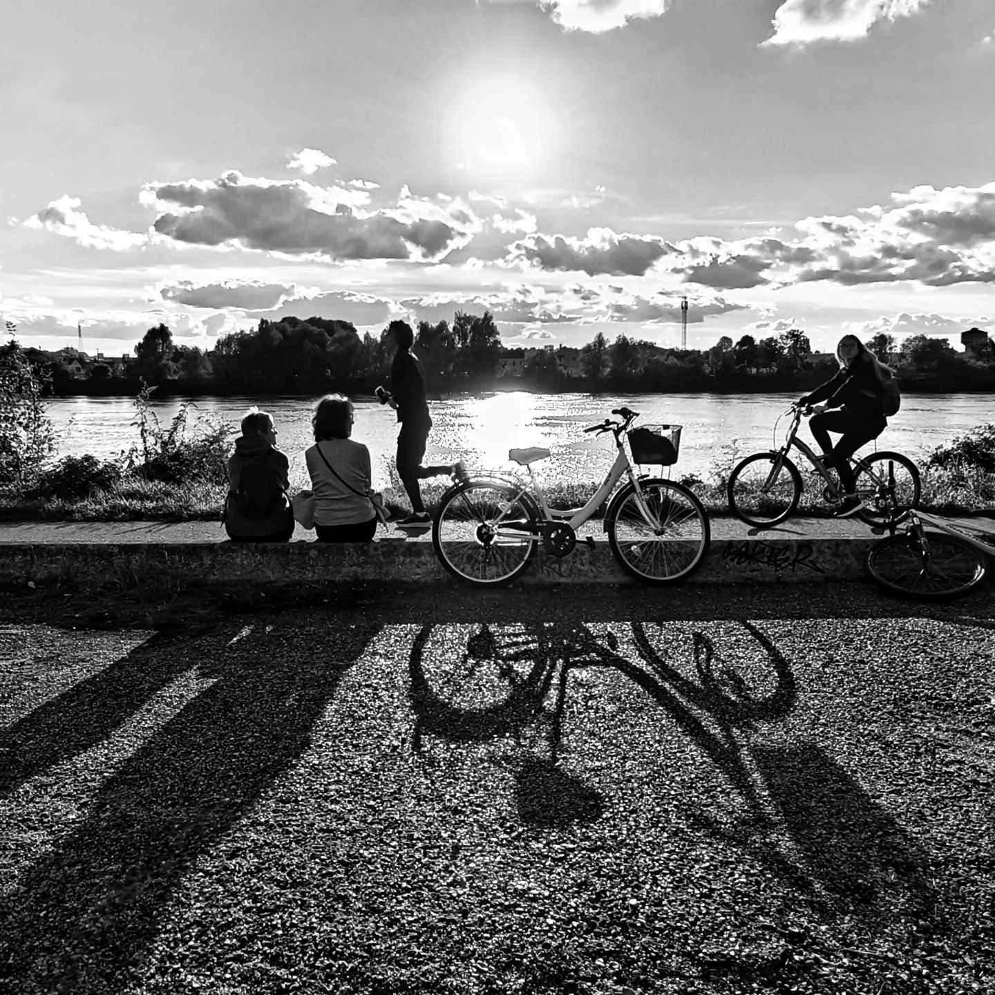
5.5. Δημιουργία Περιπατητικών και Φιλικών προς το Ποδήλατο Οδών
Τα γενικά σχέδια για τα ποδήλατα και τους/τις πεζούς/-ζές δημιουργούν ασφαλέστερες και πιο προσβάσιμες πόλεις δίνοντας προτεραιότητα στο περπάτημα και την ποδηλασία. Τα σχέδια αυτά ενισχύουν την κινητικότητα, μειώνουν τη συμφόρηση και βελτιώνουν τη δημόσια υγεία, ενώ παράλληλα υποστηρίζουν τη βιωσιμότητα και την οικονομική ανάπτυξη.
Τα αυτόνομα σχέδια παρέχουν μια εστιασμένη, δομημένη προσέγγιση για τις ενεργές μεταφορές εξασφαλίζοντας ότι οι μη μηχανοκίνητοι τρόποι μεταφοράς αποκτούν ίση σημασία και ενσωματώνονται καλύτερα στις αστικές υποδομές.
Με τη συμμετοχή της κοινότητας και την ευθυγράμμιση με τους ευρύτερους στόχους του αστικού σχεδιασμού, τα σχέδια αυτά ενισχύουν τη δημόσια υποστήριξη, εξασφαλίζουν χρηματοδότηση και καθιστούν τις πόλεις πιο βιώσιμες και συμπεριληπτικές για όλους/-λες τους/τις κατοίκους.
Notes:
In the Style of Kairouan, 1914 - Paul Klee - WikiArt.org. (n.d.). www.wikiart.org. https://www.wikiart.org/en/paul-klee/in-the-style-of-kairouan-1914

Slide 8
5. Δραστηριότητες | Υλικό Ανάγνωσης
UCLG. Inclusive and Accessible Cities.
United Nations. 2030 Agenda for Sustainable Development.
Convention on the Rights of Persons with Disabilities (CRPD).
New Urban Agenda.
U.S. Department of Housing and Urban Development. Creating Walkable & Bikeable Communities.
Creating walkable + bikeable communities. A user guide to developing pedestrian and bicycle master plans.
United Nations. New Urban Agenda.
United Nations. Convention on the Rights of Persons with Disabilities.

Slide 9
5. Δραστηριότητες | Υλικό Ανάγνωσης
United Nations, Department of Economic and Social Affairs, Sustainable Development. Transforming our world: the 2030 Agenda for Sustainable Development.
The WHO Age-friendly Cities Framework. Global age-friendly cities: a guide.
UK Government. A Guide for Inclusive, Accessible,Safe and Resilient Urban Development.
UCLG. Building Cities for All: Inclusive and Accessible Cities and Territories.
Julienne Hanson. The Inclusive City: delivering a more accessible urban environment through inclusive design.
UCLG. Inclusive and Accessible Cities.
City of Toronto. Toronto accessibility design guidelines.
Μελέτες Περίπτωσης: Walkable and bikeable cities. Lessons from Seoul and Singapore.

Slide 10
5. Δραστηριότητες | Οπτικό Υλικό
How Dubai has become one of the most accessible cities in the world - https://www.youtube.com/watch?v=XjRHMO8RGUo
How to design streets for everyone - https://www.youtube.com/watch?v=8mh-GTlvf0w
Designing for Accessibility: Inclusive Landscape Architecture - https://www.youtube.com/watch?v=Gen_8hrFWb8
Open Sidewalk #3: The Accessible City - https://www.youtube.com/watch?v=tf4vBIpku2g
Making Shared Spaces Accessible for Everyone - https://www.youtube.com/watch?v=GsTahycQjRU
Why the Netherlands is INSANELY well designed: Dutch vs. American Day - https://www.youtube.com/watch?v=Ux8PahDH9bg
The Fascinating Human-Scale Urbanism of Dutch Suburbia - https://www.youtube.com/watch?v=nImFJ7KKjAo
Age-friendly cities benefit everyone - https://www.youtube.com/watch?v=sppjdYCM8yg

Slide 11
5. Δραστηριότητες | Οπτικό Υλικό
How to Design Bicycle-friendly Cities - by The Life-Sized City - https://www.youtube.com/watch?v=RJGIhu02ATg&t=151s
Barcelona’s Car-Free Superblocks Explained - https://www.youtube.com/watch?v=9kmIUjHL0zs
The Life-Sized City – Copenhagen – https://www.youtube.com/watch?v=ZfeSjqUfQwE
The Life-Sized City – Tokyo - https://www.youtube.com/watch?v=cuonmSoZmFw
Livable Densities Through Traditional Urbanism - https://www.youtube.com/watch?v=huauSWIGnrg
How Amsterdam Became a Bicycle Paradise - https://www.youtube.com/watch?v=DKbRL6Opifg

